Slide 1
Problemformulering og forberedelse til vejledning
#1
SRP-vejledning før første individuelle vejledningsgang

Slide 2
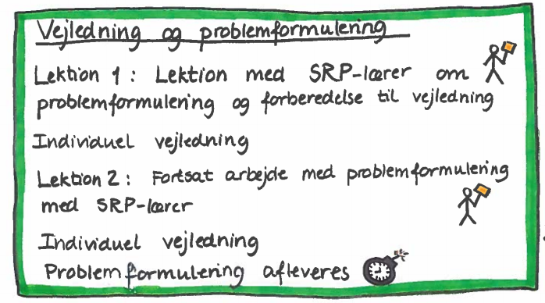

TIDSPLAN
Uge 5: Lektion med SRP-lærer om problemformulering, materialesøgning og forberedelse til individuel vejledning
Uge 6: Tirsdag offentliggøres SRP-vejlederfordelingen.
Hver elev får som udgangspunkt mindst en kendt vejleder.
Uge 8: Individuel vejledning:15 min pr. elev
Uge 9: Lektion med SRP-lærer om problemformulering, materialesøgning og forberedelse til individuel vejledning
2 lektioner arb. selv
Uge 10: Individuel virtuel vejledning:15 min pr. elev
Frist for aflevering af problemformulering:
Mandag d. 10. marts kl. 9.45

Slide 3
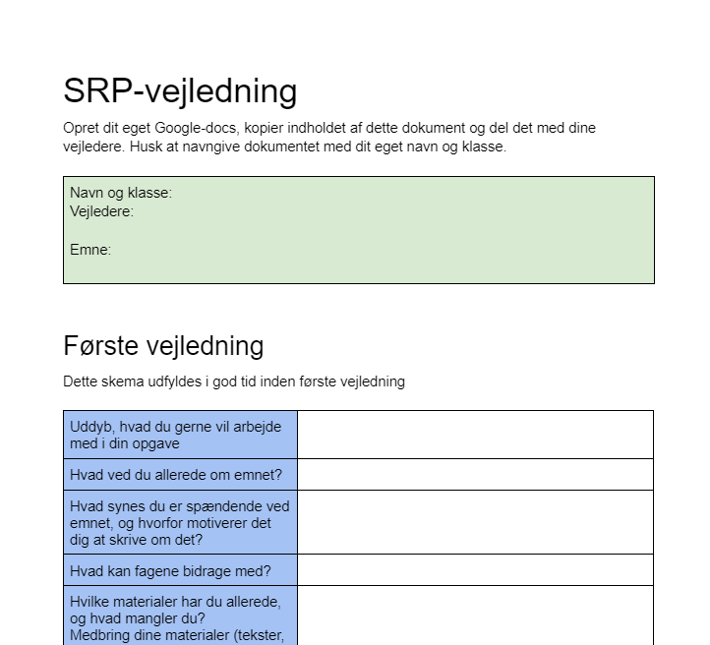
INDIVIDUEL VEJLEDNING
Der skemalægges 2 individuelle vejledninger
Det er dit ansvar at møde op til vejledningen og at være forberedt
Du skal inden hver vejledning udfylde en status og dele den med dine vejledere
Det er dig der skal formulere spørgsmål, disponere stoffet og finde materialer

Slide 4
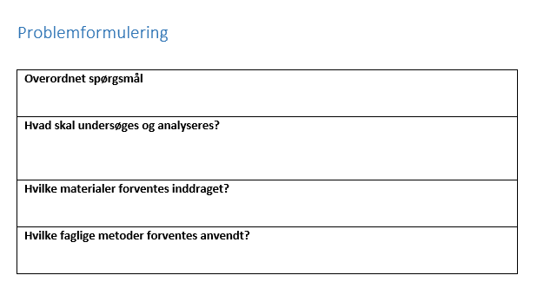
PROBLEMFORMULERING
Fra læreplanen:
Forud for projektperioden vælger eleven i samråd med sin(e) vejleder(e) område og faglig problemstilling for studieretningsprojektet. På baggrund heraf udarbejder eleven under vejledning en problemformulering for projektet.
Problemformuleringen skal i kort form afgrænse den faglige problemstilling for projektet ved at angive, hvad der skal undersøges og analyseres, samt angive hvilke materialer og faglige metoder, som eleven forventer at inddrage i undersøgelsen og analysen.
Eleven afleverer til vejleder(ne) en problemformulering. Vejleder(ne) udformer på baggrund af elevens problemformulering den endelige opgaveformulering, der udleveres ved projektperiodens begyndelse.

Slide 5
OPGAVEFORMULERINGEN
Vejleder(ne) udformer på baggrund af elevens problemformulering den endelige opgaveformulering, der udleveres ved projektperiodens begyndelse.
Opgaveformuleringen skal:
– gøre det muligt for eleven at opfylde de faglige mål for studieretningsprojektet
– give mulighed for faglig fordybelse, der på væsentlige punkter ligger ud over undervisningen i mindst ét af projektets fag
– skal inddrage nogle aspekter eller være ledsaget af bilag, der ikke er blevet drøftet med eleven under vejledningen og ikke indgår i elevens problemformulering
– være konkret og afgrænset
– indebære, at de(t) indgående fag anvendes på et passende niveau
– være udformet således, at eleven har mulighed for at besvare opgaveformuleringen fyldestgørende inden for de tidsmæssige rammer for studieretningsprojektet.
Hvis der indgår to fag i studieretningsprojektet, skal opgaveformuleringen endvidere rumme såvel fagspecifikke som tværgående problemstillinger med brug af de indgående fag. Elever, der har valgt samme område, skal udarbejde forskellige problemformuleringer og skal have udleveret forskellige opgaveformuleringer.

Slide 6
Det vigtigste frem mod første vejledning…
… at I får oprettet et Team til SRP-vejledningerne (se vejledning i Håndbogen)
… at I får udfyldt dokumentet til kommunikation med vejledere i god tid inden vejledning (Deadline mandag formiddag i uge 8!)
… at I for alvor begynder at vurdere, om I faktisk har brugbart materiale (og nok af det) til at lave den opgave, I forestiller jer
… at I leder efter (og helst finder) mere/andet materiale, hvis ovenstående punkt volder problemer
… at I begynder at læse på jeres materiale for at kunne foretage de ovenstående punkter

Slide 7
Hjælp i håndbogen – hurtigt overblik
https://www.aarhusstatsgymnasium.dk/forside/haandbogen/studieretningsprojektet-srp
Vi kigger lige på:
  Materialer til Vejledning og problemformulering:
    ”Dokument til kommunikation med vejledere”
    ”Vejledning til teams”
    ”Endelig problemformulering”
  Andre nyttige dokumenter og links
    Århus Bibliotekernes…
    Hjælp til at finde kilder

Slide 8
På vej mod problemformulering
På de følgende slides er der
  En gennemgang af de elementer, der skal dækkes i problemformuleringen samt…
  … hjælp til de overvejelser, man bør gøre sig for at sikre, at elementerne bliver ordentligt dækket

Slide 9
Problemformulering (del 1)
– overordnet spørgsmål
Hvad er det helt overordnet, du gerne vil undersøge i din opgave?
  Kan det formuleres som et spørgsmål?
  Prøv med forskellige spørgeord/-formuleringer: Hvordan, hvorfor, på hvilken måde osv.
  Kig på resten af problemformuleringen: Vær meget opmærksom på, om dit materiale og de måder, du har tænkt dig at undersøge materialet på, faktisk kan besvare det overordnede spørgsmål
  NB: Det ER ikke alle opgaver og alle fag, der lægger op til et overordnet spørgsmål. I meget litterære opgaver kan det fx ofte være bedre bare at tænke i en overskrift – men det ændrer ikke ved, at du skal overveje det øverste spørgsmål på denne side. Især i samf., men også i historie, er et overordnet spørgsmål oftest ret nyttigt.

Slide 10
Problemformulering (del 2)
Materialer og metoder
Hvilke materialer forventes inddraget?
Hvilke faglige metoder forventes anvendt?
Centralt for begge disse spørgsmål er pointen fra foregående slide:
  Vær meget opmærksom på, om dit materiale og de måder, du har tænkt dig at undersøge materialet på (faglige metoder), faktisk kan besvare det overordnede spørgsmål / belyse det overordnede emne: Hvad kan du egentlig få ud af at arbejde med dette materiale?

Slide 11
Problemformulering (del 3)
Hvad skal undersøges og analyseres?
Begynd at overveje, hvordan du ser opgaven for dig: Hvilke dele kan den bestå af for at kunne besvare det overordnede spørgsmål / belyse det overordnede emne?
Overvej taksonomiske niveauer (hvis det er relevant for fagene)
Leg med spørgeordene igen:
  Hvad…
  Hvordan…
  Hvorfor…
  Hvilke…
  På hvilken måde…

Slide 12
SRO som eksempel – Hvad gjorde I?
Overordnet spørgsmål:
  [indsæt det/de overordnede spørgsmål fra klassens SRO]
Hvad undersøgte og analyserede I?
…?
…?
…?
Hvilke materialer inddrog I?
Hvilke faglige metoder brugte I?

Slide 13
Materialesøgning – a closer look
Så vender vi lige tilbage til materialesøgning
Andre nyttige dokumenter og links
  Århus Bibliotekernes… vær særlig opmærksom på:
    Studieunivers
    Digitale materialer – her er der adgang til mange nyttige databaser. Man finder de relevante ved at sætte flueben i menuen til venstre
      Tip til engelsk: ”Gale in context: Highschool” (også god til historie), ”Gale: Literature ressource center”
  ”Hjælp til at finde kilder”
    En samling af nyttige links, sammensat af skolens lærere

Slide 14
Lav noget!
Begynd at udfylde ”Dokument til kommunikation med vejledere ” – Det kan give jer overblik over, hvor I står: hvad I har, hvad I mangler
Søg materialer
Læs på jeres materialer, vurder brugbarhed osv.
NB: I må jo gerne bede mig om hjælp – jeg er her resten af lektionen ☺. I må desuden meget gerne snakke med hinanden, hvis nogen af jer fx har lignende emner, gode idéer til materialer eller bare gerne vil diskutere jeres projekter med hinanden.

